Slide 1
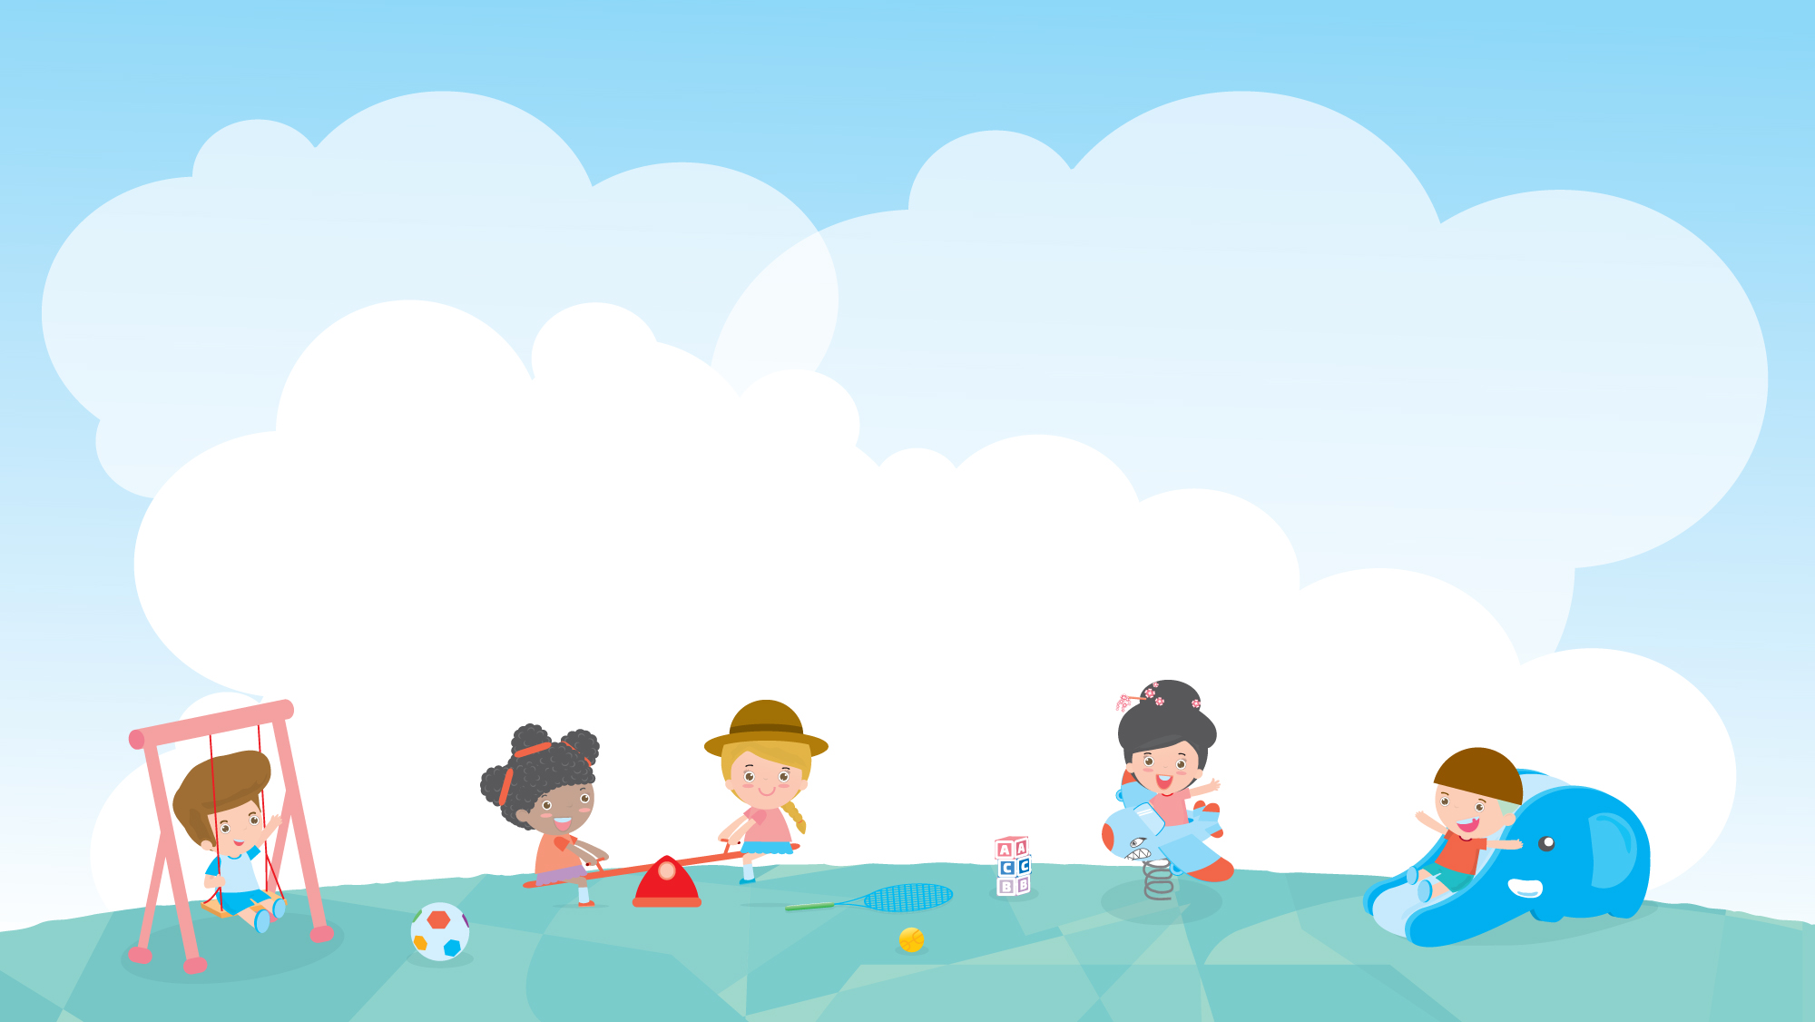
세계 여러 나라의 전통놀이를 활용한
부모-자녀 상호작용 놀이 활동
세계 여러 나라의 놀이를 비교해봐요 – 사방치기 놀이를 배워요!

Slide 2
28회기
세계 여러 나라의 놀이를 비교해봐요 – 사방치기 놀이를 배워요!
활동수준ㅣ
★★☆(할 수 있어요!)
놀이
영역
신체·건강
인지·언어
자녀
연령
0~1세
2세
사회·정서
예술·표현
3~5세
6~7세
다른 사람과 정한 규칙을 지키면서 놀이할 수 있어요
놀이
목표
우리나라에 관심 두고 이해할 수 있어요
세계와 여러 문화에 관심 두고 이해할 수 있어요
놀이
자료
제기, 세박따끄로 경기 동영상, 납작한 돌, 선을 만들 수 있는 테이프 또는 줄,
세박따끄로 공 만들기 재료(플라스틱 노끈, 글루건, 클립 5개), 사방치기 놀이판

Slide 3

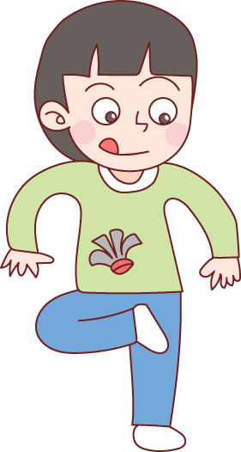
28회기
세계 여러 나라의 놀이를 비교해봐요 – 사방치기 놀이를 배워요!
에피소드
전통이는 제기차기를 아주 좋아해요.
제기는 사람들을 응원할 때 쓰는 응원 도구와도 비슷해서 제기로 친구들에게
힘을 내라고 응원도 해줄 수 있어요. 친구들을 간지럽히는 장난을 치기도 해요.

Slide 4
28회기
세계 여러 나라의 놀이를 비교해봐요 – 사방치기 놀이를 배워요!
마음을 열어요
주말에 가족과 함께 한 일을 얘기하면서 가족을 소개하며 인사를 나눠요

Slide 5
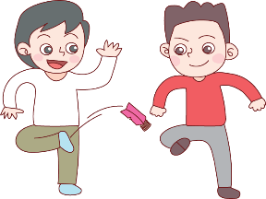
28회기
세계 여러 나라의 놀이를 비교해봐요 – 사방치기 놀이를 배워요!
놀이활동
도입
제기차기 규칙을 알려준 후 놀이를 해보세요
10분
· OO이는 제기를 차본 적이 있나요?
세박따끄로의 경기 동영상을 보여주세요
각국의 제기차기와 비슷한 놀이가 있다는 걸 소개하고
그 중 세박따끄로를 해보고 제기와 세박따끄로를 비교해보세요
· 태국에는 한국의 제기차기와 아주 비슷한 세박따끄로라는 게임이 있어요
필리핀이나 태국에서 어머님들은 이 경기를 보신 적 있으신가요?
· 제기차기와 세박따끄로를 해보고 무엇이 다른지 얘기해볼까요?
※
연계놀이 : 제기차기, 따가오(베트남), 세박따끄로(태국)

Slide 6
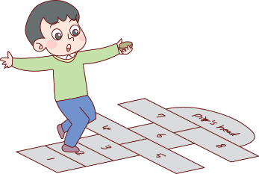
28회기
세계 여러 나라의 놀이를 비교해봐요 – 사방치기 놀이를 배워요!
놀이활동
전개
바닥에 그려진 사방치기 놀이판을 보고 어떤 놀이일지 추측해보세요
30분
· 여기에 그려진 놀이판은 어떤 놀이를 하는 데 사용될까요?
사방치기를 배워 엄마와 아이가 한 팀이 되어 놀이를 해보세요
한국의 사방치기와 비슷한 놀이가 다른 나라에 있다면 엄마가 소개해보고
규칙에 다른 점이 있는지 함께 비교해보세요
※
연계놀이 : 사방치기

Slide 7
28회기
세계 여러 나라의 놀이를 비교해봐요 – 사방치기 놀이를 배워요!
놀이활동
휴식
엄마가 놀이 활동에 관해 궁금한 점이 있다면 이중언어 코치에게 질문해도 좋아요
10분
마무리
오늘 했던 놀이에 관해 이야기를 나눠요
10분
· 사방치기 놀이는 어땠나요? 엄마가 어릴 때 친구분들과 함께 했던 추억을 얘기해주세요

Slide 8
28회기
세계 여러 나라의 놀이를 비교해봐요 – 사방치기 놀이를 배워요!
마음을 나눠요
엄마와 아이가 한 팀이 되어 놀이한 느낌을 이야기해보세요
엄마와 아이가 서로 놀이에 관해 가르쳐주며 놀이한 소감을 나누어요

Slide 9
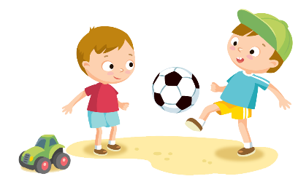
28회기
세계 여러 나라의 놀이를 비교해봐요 – 사방치기 놀이를 배워요!
놀이 응용하기
놀이활동이
아이에게 어려울 때
칸의 크기가 클수록 놀이하기가 쉬워져요
놀이활동이
아이에게 쉬울 때
사방치기의 놀이판의 칸을 더 늘리거나 어려운 놀이판을 선택해 놀이해보세요

Slide 10
28회기
세계 여러 나라의 놀이를 비교해봐요 – 사방치기 놀이를 배워요!
가정에서는 이렇게 놀아주세요
엄마 나라의 말로 해봐요
경기 / 돌 / 선 / 땅 / 하늘
확장놀이
사방치기와 비슷한 게임인 땅따먹기 게임도 함께해보세요
사방치기를 친구들과 실외에서 놀이해보세요
아빠 함께해요
아버지와 연날리기 키트로 함께 연을 만들어보고 공원에 나들이를 나가 연을 날려보세요
아버지와 누가 연을 더 높이 날리는지 연날리기 시합을 해보세요

